Slide 1
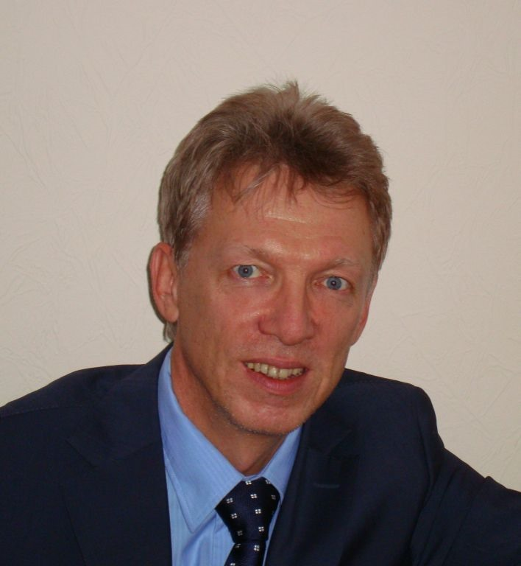
Кадры решают все!
www.dc24.ru
Константин Раков

Slide 2
Успешность компании
Прозрачность бизнеса
Квалификация персонала

Slide 3
Степень «прозрачности» бизнеса
10 лет
1 000
компаний

Slide 4
Квалификация персонала
«Планктон» - надо ставить задачи и надо проверять их выполнение
Профессионал – надо только ставить задачи
«Звезда» - сам предлагает решение задачи

Slide 5
Персонал компании
Руководитель компании
Торговый персонал

Slide 6
Руководитель компании
Смелость

Slide 7
Руководитель компании
Признание ошибок
Смелость

Slide 8
Руководитель компании
Признание ошибок
Смелость
Отсутствие жадности

Slide 9
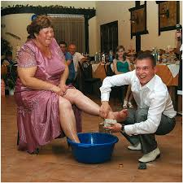
Сильные уходят, угодливые – остаются..

Slide 10
Руководитель компании
Признание ошибок
Смелость
Отсутствие жадности
Компетентность

Slide 11
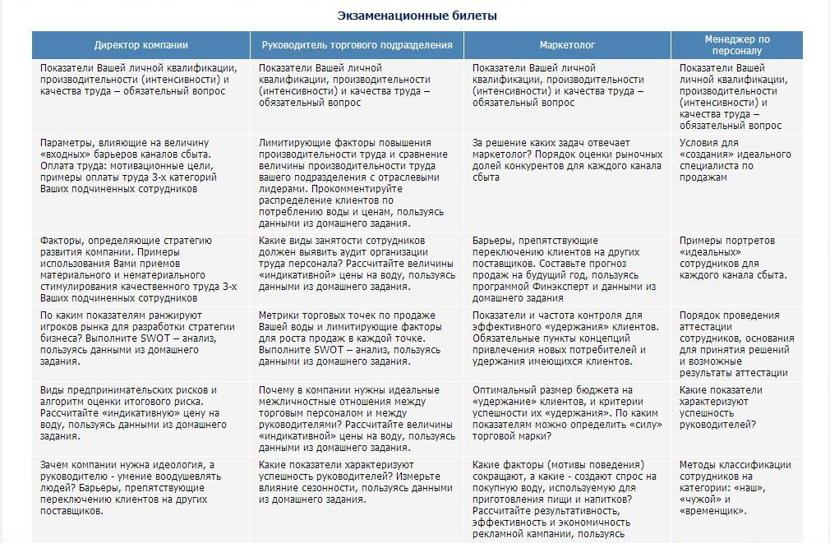
Проверка компетентности

Slide 12
Торговый персонал компании
Регулярное обучение
Правильная оплата труда
Непрерывный контроль

Slide 13
За что надо платить
Абсолютное значение
Отклонение от плана

Slide 14
Отклонение
Насколько лучше - настолько больше
Хуже 10% –50% депремирование
10% - допустимо
Хуже 10% не будет никогда!

Slide 15
Подпись под цифрами плана
Обязательства
Факторы
Солидарная

Slide 16
Рост заработной платы
Понятный и манящий
Рынок труда
Производительность труда
Квалификация персонала

Slide 17
Аттестация
Сам предлагает
Ставить задачу
Ставить задачу
Проверить

Slide 18
С кем работаете?
Вариант №1
Вариант №2

Slide 19
Подбор персонала
Природные данные
Приятный тембр голоса, отсутствие дефектов речи, обширный словарный запас
Общительность, эмоциональность
Концентрация внимания
Стрессоустойчивость
Усидчивость
Хорошая память
Метод выявления
Анализ речи
Анализ речи (количество слов, мимика, жесты, имитация и т.п.)
Тест на внимание
Провокация агрессии и хамства (сводит к шутке, не реагирует, извиняется)
Наблюдение и ответы на вопросы о спорте, свободном времени
Тест на память

Slide 20
Стажировка новых сотрудников
Эталонные
разговоры
Тренинг
Личный пример наставника

Slide 21
Корпоративное обучение
Собеседование бизнес - тренера с каждым сотрудником для выявления потребности в обучении
Уровень отклонений в знаниях и навыках каждого сотрудника
Видео запись тренинга, как шаблон для самостоятельного повторения

Slide 22
Контроль персонала
После действия
Доступный
для
автоматизации
Объяснения
причин
отклонений

Slide 23
Контроль персонала
100% контроль
телефонных
разговоров
100% контроль
водных
магазинов
100% контроль
качества и производительности труда

Slide 24
Если отклонения превышены
Финансовые показатели
Не финансовые показатели
Депремирование
+
письменное
объяснение
Письменное
объяснение

Slide 25
Программа «Аудиоконтроль»
Все телефонные разговоры записываются в аудиофайлы.
В программе 1С в момент приема заявки у каждого клиента фиксируют, был ли он доволен прошлой доставкой воды. Ответ - "да" или "нет» - в выпадающем списке.
Окно нельзя закрыть, не выбрав ответ.
Если ответ «нет», уточнить причину недовольства, выбирая из выпадающего списка.

Slide 26
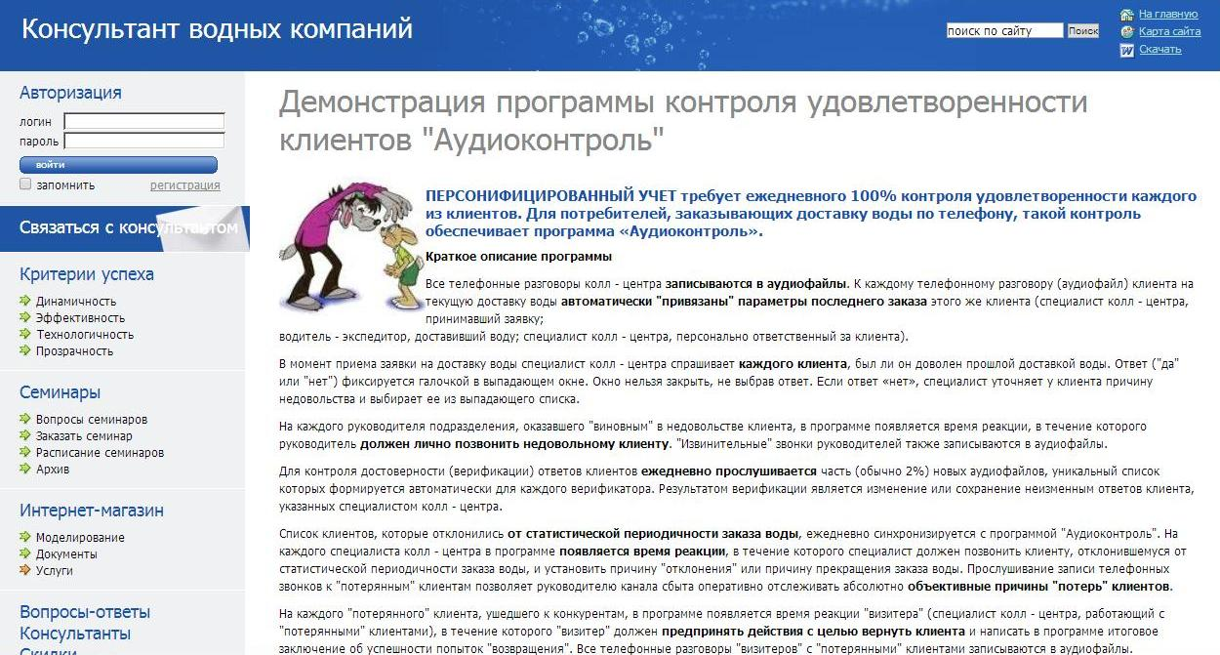
Программа Аудиоконтроль

Slide 27
Факт – план

Slide 28
Текущий – прошедший период

Slide 29
Динамика показателей

Slide 30
Программа «Мониторинг»
Ежедневная статистика показателей качества работы и интенсивности труда КАЖДОГО сотрудника компании
Отслеживание сроков выполнения КАЖДЫМ сотрудником заданий и поручений
Выявление «лучших» и «худших»

Slide 31

Контроль бизнеса из любой точки

Slide 32
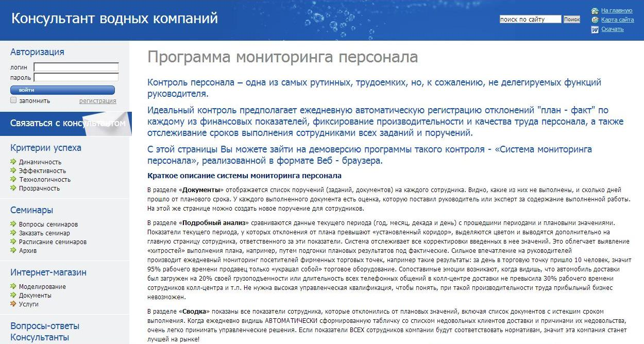
Программа «Мониторинг»

Slide 33
Программа «Мониторинг»
Водитель - экспедитор
Диспетчер доставки
Количество адресов доставки
Сколько воды не доставлено
Простой автомобиля, час
Расход ГСМ на 100 км
Расход ГСМ на адрес доставки
Сумма на ремонт и запчасти
Количество расхождений с бухгалтерским учетом продукции
Количество заявок на доставку
Количество договоров с новыми клиентами
Количество «потерянных» клиентов
Степень обзвона нерегулярно заказывающих клиентов
Доля успешных напоминаний

Slide 34
Программа «Финэксперт»
План доходов и расходов (движения денег) на год
Отклонение «план – факт»
Слагаемые себестоимости каждой единицы продукции
Прибыль каждой единицы продукции

Slide 35
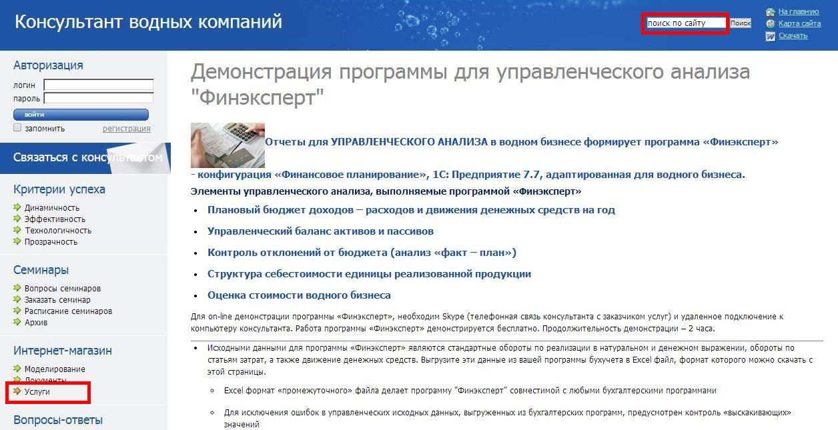
Программа «Финэксперт»

Slide 36
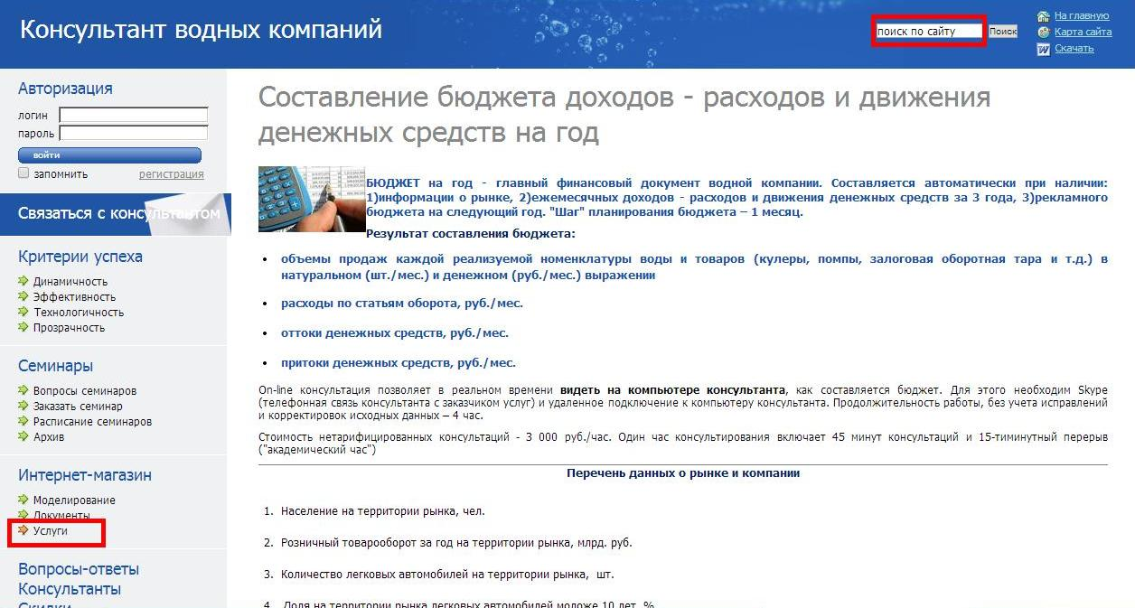
Доходы-расходы и движение денег – 4 часа

Slide 37
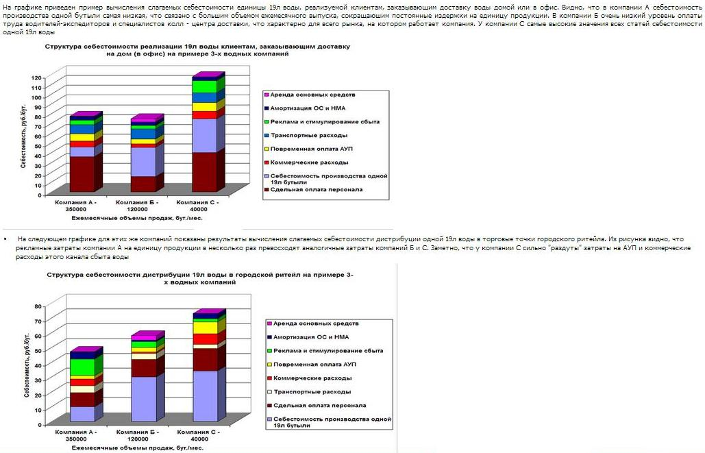
Слагаемые себестоимости воды – 2 часа

Slide 38
Для чего нужна себестоимость по статьям?
Переменные – 60 руб./бут.
Постоянные – 40 руб./бут.
100 000 руб./мес.
100 000 / 40 = 2 500 бут. мес.
30 покупателей в день
Безубыточные продажи – 2 500 бут./мес.

Slide 39
Для чего нужна себестоимость по статьям?
50 000 чел
200 чел в день
15% покупателей
Маркетинговая цель – каждый шестой!

Slide 40
Для чего нужна себестоимость по статьям?
Переменные – 30 руб./бут.
Постоянные – 70 руб./бут.
100 000 руб./мес.
100 000 / 70 = 1 400 бут. мес.
15 покупателей в день
Безубыточные продажи – 1 400 бут./мес.

Slide 41
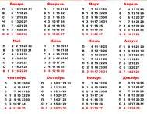
Точка безубыточных продаж

Slide 42
Прибыль воды в разных каналах сбыта – 2 часа

Slide 43
Стабильность клиентов
Персонификация клиентов
Количество новых клиентов в первый месяц
Сколько из них пользуется водой в последующие месяцы с частотой:
  Каждый месяц (100%-81%)
  Раз в 2 месяца (80%-51%)
  Раз в 5 месяцев (50%-21%)
  Хотя бы 1 раз (менее 20%)

Slide 44
Стабильность клиентов

Slide 45

Потери 80% новых клиентов

Slide 46
Стабильность клиентов

Slide 47
Прибыльность клиентов (АВС анализ)
Прибыль каждого клиента в месяц = (цена – себестоимость воды) * бут./мес.
Доля прибыли каждого клиента
Ранжирование прибыли и нарастающий итог
Категория «А» - клиенты с наибольшей прибылью (до 20% прибыли)
Категория «В» - клиенты приносят следующие 30% прибыли
Категория «С» - клиенты, приносят остальные 50% прибыли

Slide 48
Прибыльность клиентов (АВС анализ)

Slide 49

Управление бизнесом вслепую

Slide 50
Описать бизнес – процессы
Установить нормативы
Использовать ИТ

Slide 51
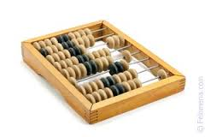
Пора отказываться от ручных вычислений

Slide 52
Слагаемые успеха
3 программы
100% прозрачность бизнеса
2 обучения

Slide 53
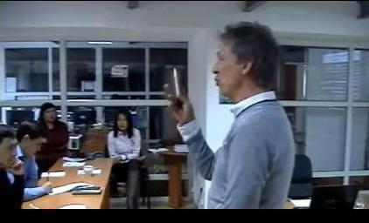
Входные барьеры
Три компьютерные
программы
300 тыс. руб.
Два тренинга
(руководители + торговый персонал)
250 тыс. руб.
Страх изменений
Аудиоконтроль
Мониторинг
Финэксперт
Обнаружить
некомпетентность
Потерять работу
Потерять карьеру

Slide 54
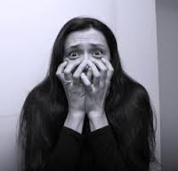
Страх
потерять работу

Slide 55
Входные барьеры
Три компьютерные
программы
300 тыс. руб.
Два тренинга
(руководители + торговый персонал)
250 тыс. руб.
Страх изменений
Аудиоконтроль
Мониторинг
Финэксперт
Обнаружить
некомпетентность
Потерять работу
Потерять карьеру

Slide 56

Страх
снижения зарплаты

Slide 57
Учредитель
-
инициатор
перемен

Slide 58
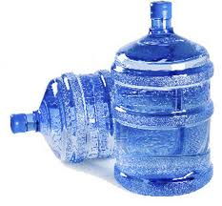

Рубль, инвестированный в водный бизнес, дает в 2 раза больше выручки, чем инвестированный в нефтепереработку

Slide 59
Выручка, млрд. руб. в год
50
1

Slide 60
Инвестиции, млрд. руб.
20
0,2

Slide 61
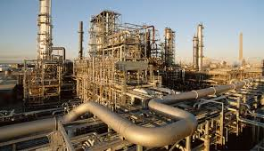
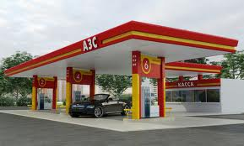

Slide 62
Сырье
Не возобновляемое
Возобновляемое

Slide 63



Slide 64
Вход на рынок
Сложнейший
Свободный

Slide 65
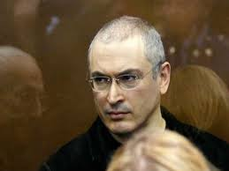

Slide 66
Спрос
Гарантированный
Гарантированный

Slide 67
Спрос на питьевую воду
Кризис 2008 - спрос не сократился
Кризис 1998 - спрос не сократился

Slide 68
Рубль, инвестированный в водный бизнес, дает в 2 раза больше выручки, чем инвестированный в нефтепереработку
Выручка - 50 млрд. руб. в год
Инвестиции – 20 млрд. руб.
Сырье – не возобновляемое
Вход на рынок – сложнейший
Спрос - гарантированный
Выручка - 1 млрд. руб. в год
Инвестиции – 0,2 млрд. руб.
Сырье – возобновляемое
Вход на рынок – свободный
Спрос - гарантированный

Slide 69
www.dc24.ru
Спасибо
за Ваше
внимание!

